Slide 1
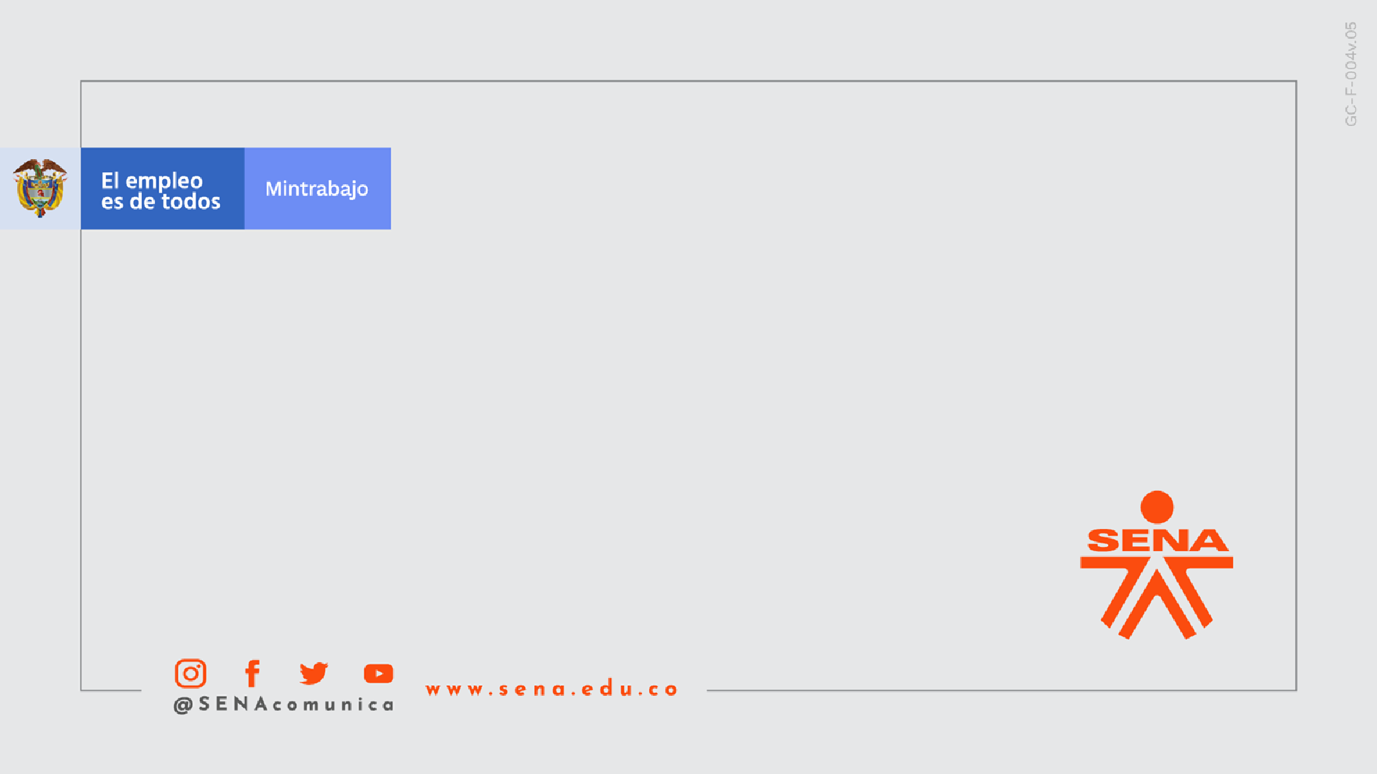

Slide 2

GAES # 2
FICHA:2558718-1
SOFTART
Integrantes:
SARA VALENTINA ABRIL PRIETO
PAULA CATALINA CASTILLO URRUTIA
DANIEL FELIPE DAZA NOGUERA

Slide 3



















Slide 4

Planteamiento del Problema

Slide 5

Planteamiento del Problema
“LucyLunails” es un negocio enfocado en el sector de la estética y la belleza, específicamente en la manicura y pedicura. Este emprendimiento nació aproximadamente hace 5 años en el sector del 20 de julio, y su fundadora es Lucia Rodriguez, motivada por su pasión y gusto por las uñas decidió emprender en el mismo e identificando la alta demanda y la poca oferta que había de este servicio en su sector vio una oportunidad en el mercado.
Actualmente cuenta con un único espacio de trabajo ubicado en su casa, en este recibe y atiende a sus clientes, de igual forma es ella la encargada de realizar todas las funciones de la empresa (administración, atención, manicura, etc).
Realizamos una reunión con nuestra clienta de la cual pudimos analizar, visualizar y concluir algunas de sus problemáticas las cuales le impiden un buen desarrollo en el desempeño de su trabajo siendo estas las siguientes:
Agendamiento de citas: Hoy en dia ella realiza el agendamiento de citas por medio de la red social de mensajería “Whatsapp” y las anota en un tablero físico , lo cual impide una buena gestión en el registro de las mismas y esto tiene como consecuencia disgustos con sus clientes debido a que en repetidas ocasiones agenda a una misma hora y también el no contar con un recordatorio directo a sus citas sus clientes como ella han llegado a olvidar la cita.
Publicidad: Nos comenta que ella no cuenta con el tiempo suficiente para generar una publicidad que le permita acaparar mayor cantidad de público y por consiguiente de clientes, esto se convierte en un problema para el crecimiento del negocio.
Ventas: Se le dificulta llevar un control con respecto a sus ventas, como consecuencia de esto se puede producir un retraso con respecto a las citas de los clientes, al igual que la falta de productos claves en su tienda podría generar incomodidades en los clientes e incluso perder parte de ellos.

Slide 6
Justificación del Proyecto

Slide 7
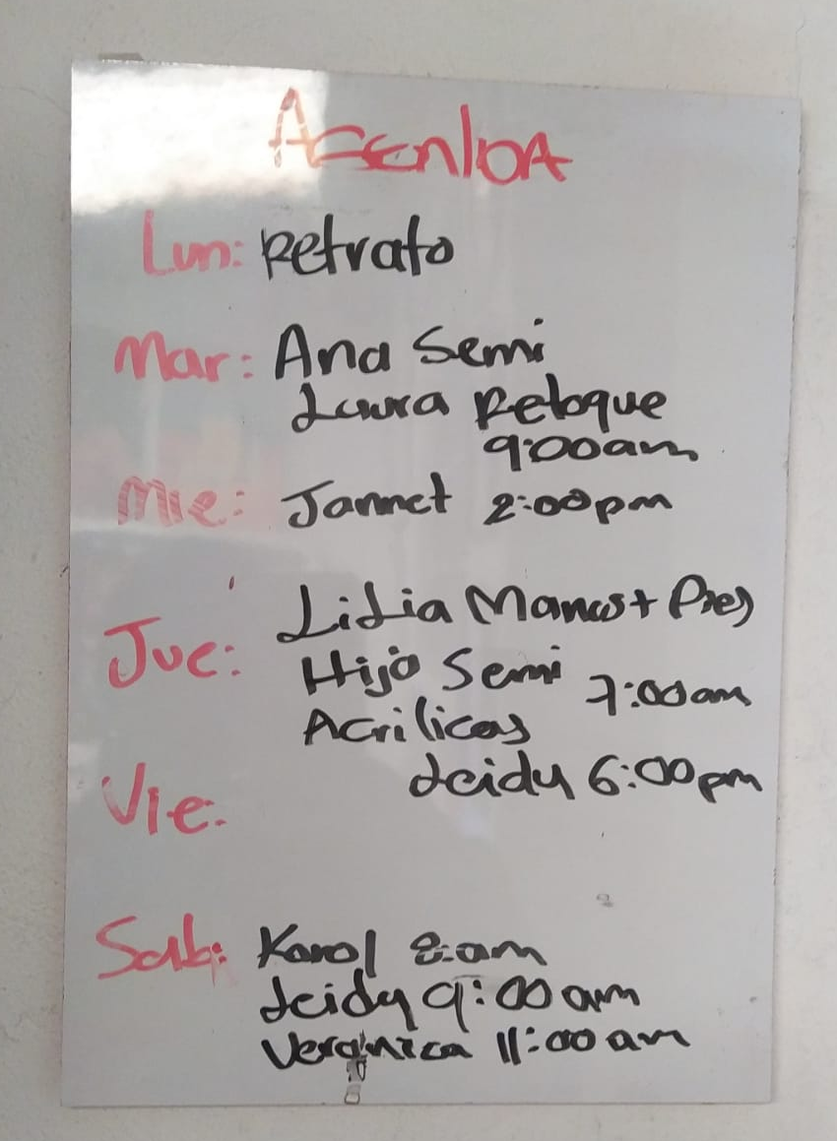
Justificación del Proyecto
Este proyecto se plantea frente a las necesidades y problemáticas ya mencionadas de nuestra cliente donde
planteamos como solución una aplicación móvil donde a ella se le facilite el agendamiento de citas, un medio para mejorar su productividad en ventas y donde se busque potenciar la publicidad del negocio.
Los beneficios que brindara la aplicación son: agilizar los procesos de agendamiento, ofrecer un servicio más personalizado según las necesidad y gustos de cada cliente y tener un mayor control de estas gestiones por parte de la empresa.

Slide 8
Objetivo General

Slide 9
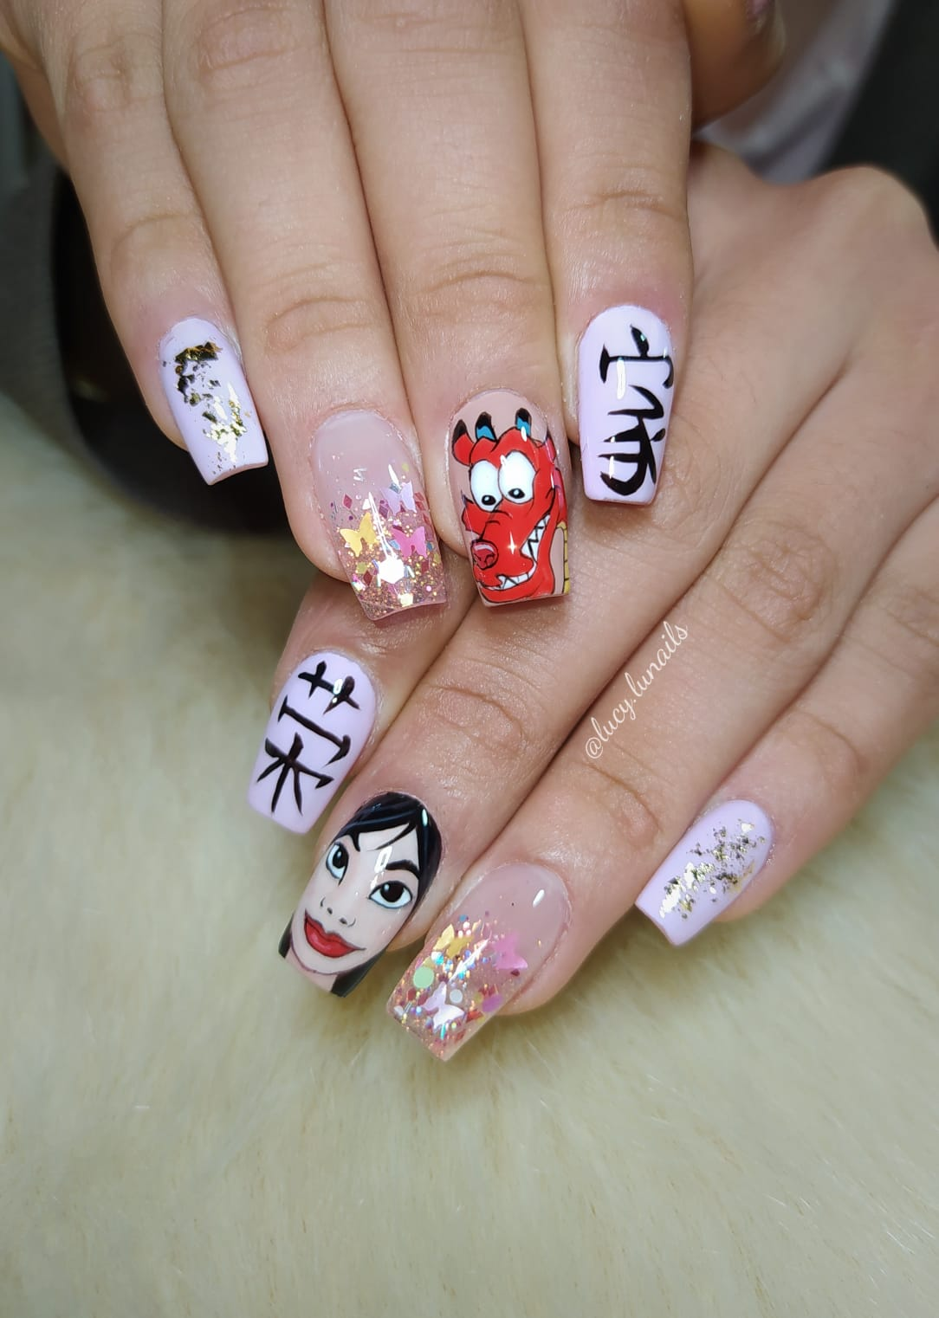
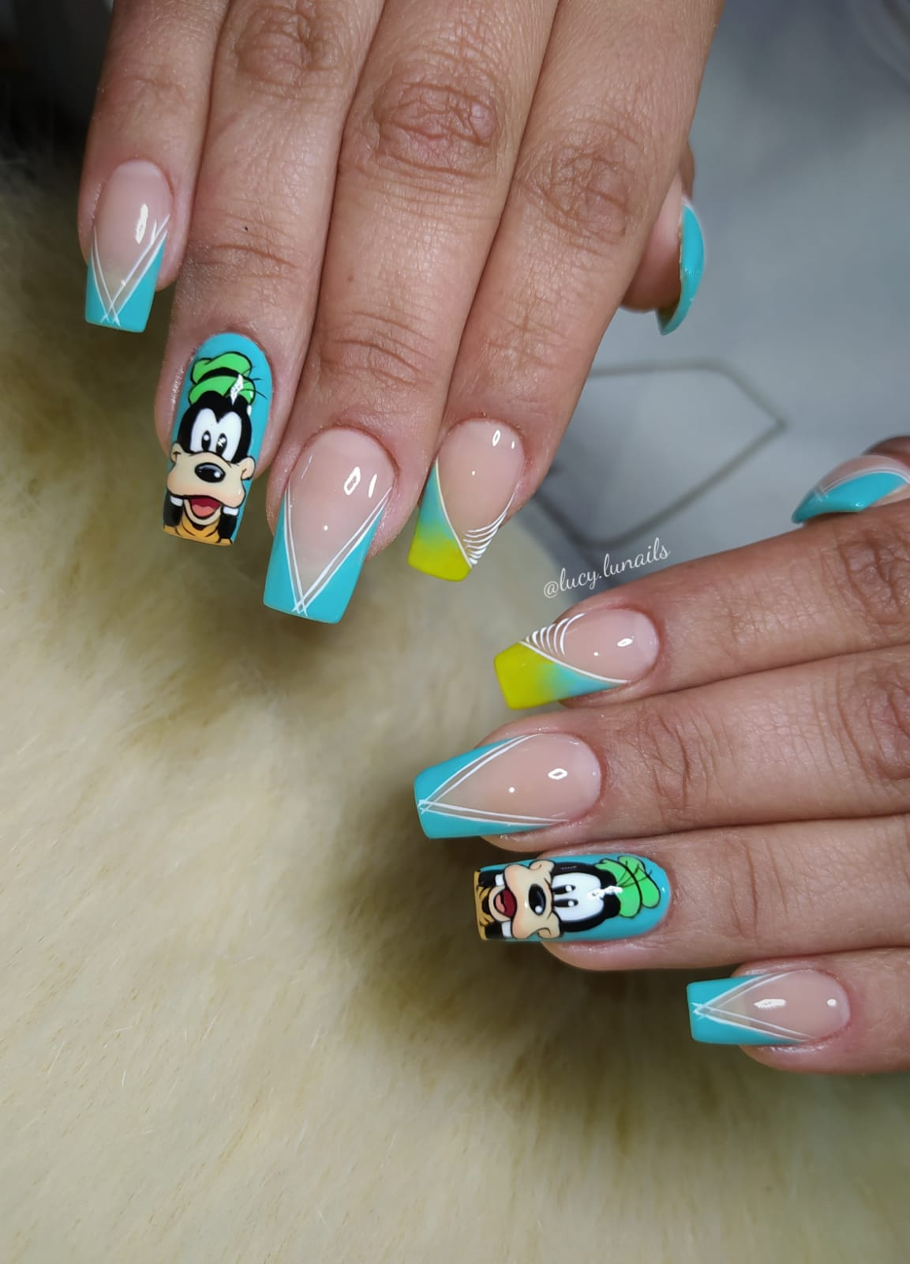
Objetivo General
Realizar un software que le permita a la empresa “LucyLunails” mejoras en su productividad, de igual manera que le ofrezca una experiencia única tanto al cliente como al empleado por medio de módulos ubicados en el aplicativo, con el fin de que las herramientas incentiven un ambiente cómodo, eficiente y ágil.

Slide 10
Objetivos Especificos

Slide 11
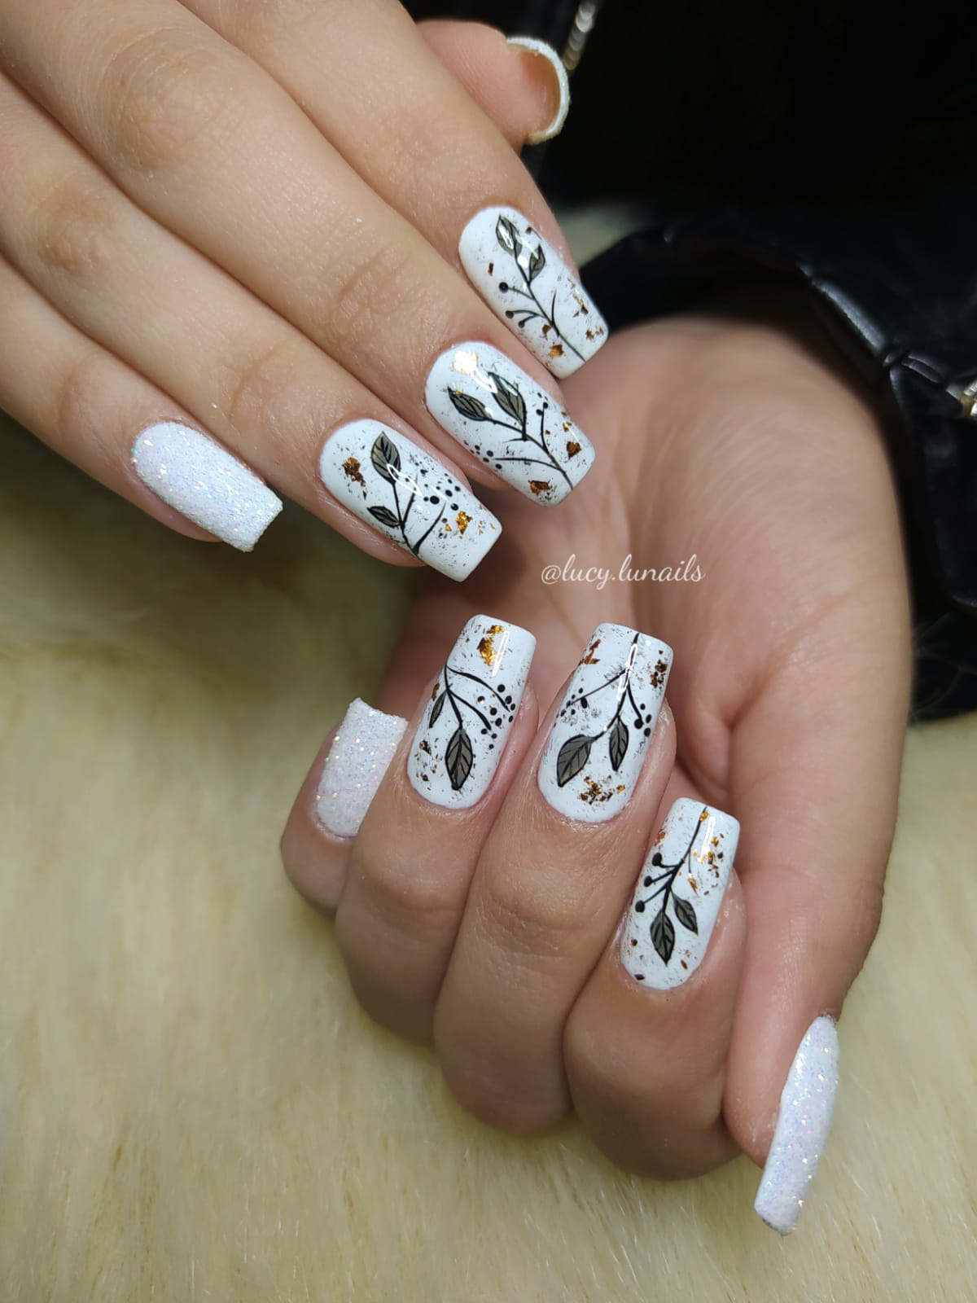
Objetivos Específicos
Diseñar un módulo de agendamiento de citas que de más practicidad y eficacia para ambas partes y facilite este proceso.
Crear un módulo de marketing digital que permita que la información deseada tenga un significativo alcance y acapare al mayor número de usuarios dentro del aplicativo como en otros medios y así mismo se generaría un incentivo y motivación, para unirse a la comunidad de lucylunails.
Desarrollar un módulo de ventas dónde administre los procesos comerciales, recibos de pago y realice estadísticas sobre la información de los clientes .

Slide 12
Delimitación y Alcance

Slide 13
Delimitación y Alcance
DELIMITACIÓN Y ALCANCE
La delimitación con la que cuenta el proyecto se basa en la duración del tecnólogo ADSO, Todo lo que se realice será durante este periodo de tiempo dejando un aplicativo funcional. Geográficamente el rango de uso del aplicativo es del sector 20 de julio, debido a que este es el área de trabajo establecido por nuestra cliente, la cobertura (recolección de datos) que estamos realizando actualmente es la misma que la ya mencionada. Como GAES nos encargaremos de realizar una aplicación que le brinde a nuestra clienta herramientas útiles como lo son: agendamiento, publicidad y ventas; lo que no abordaremos dentro de la realización del proyecto será involucrarnos con el tema y funcionalidad de contabilidad, dentro del inventario únicamente se solicitará el registro de los productos y toda la información respecto a estos para que el sistema pueda arrojar el estado del mismo mas no se encargará de contactar a distribuidoras o realizar solicitudes de los artículos, lo editable dentro de la aplicación (subir fotos, videos, editar blog,etc.) estará a cargo del empleado y no sera una funcion automatica, de igual manera las sincronización con redes sociales y el envío de promociones y descuentos se realizará por el empleado a cargo (no se encarga de crear las promociones sino enviarlas al comprador).

Slide 14
Recolección de Información

Slide 15
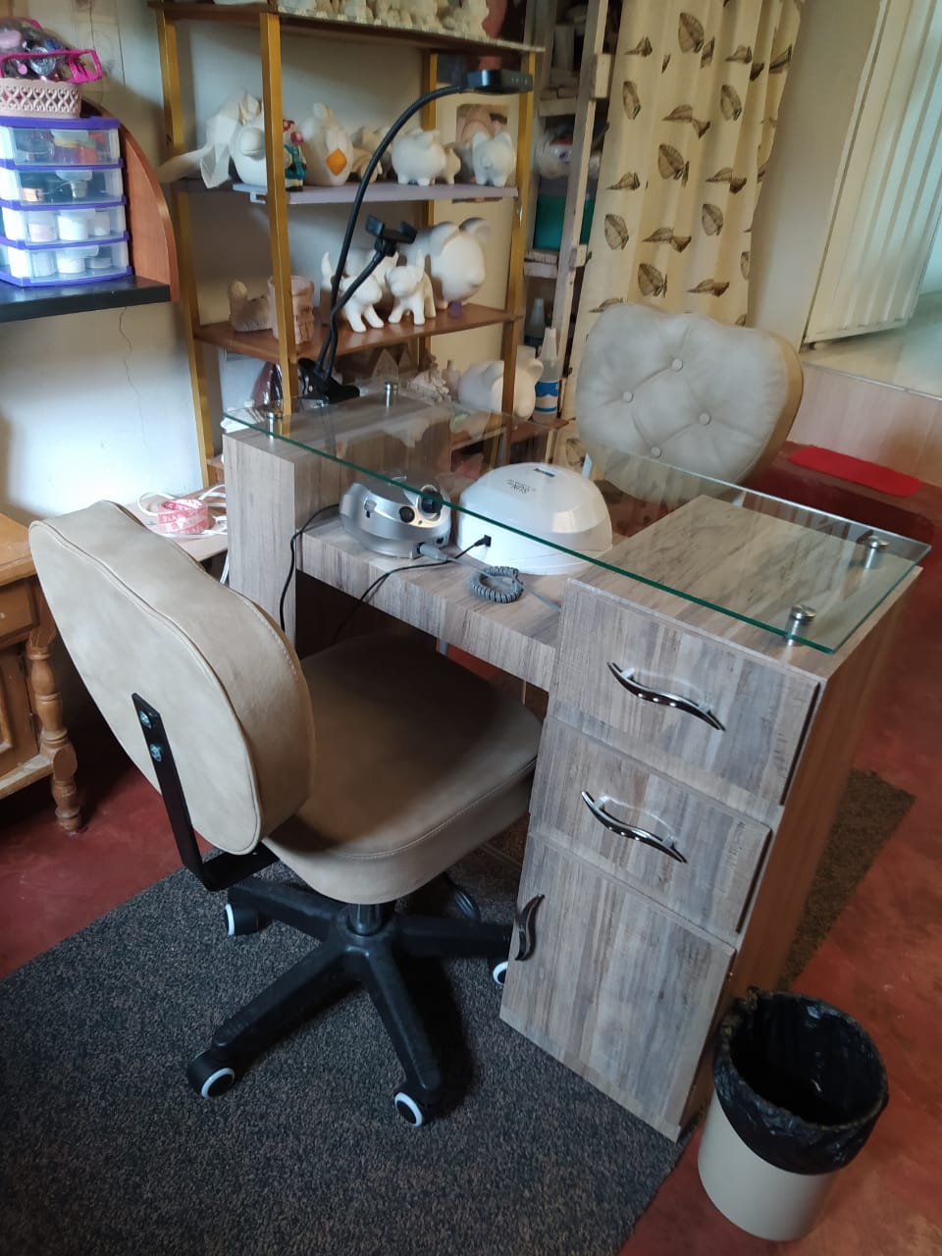
Recolección de Información
En nuestra recolección de información nos basamos principalmente en una encuesta realizada a nuestra cliente, para saber cosas generales de la empresa y obtener información de sus dificultades y problemas de la misma. (la encuesta puede ser revisada en los archivos de la carpeta drive)

Slide 16
Diagrama de Procesos

Slide 17
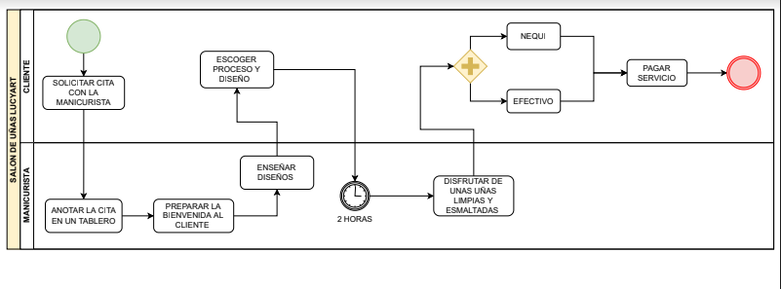
Diagrama de Procesos

Slide 18
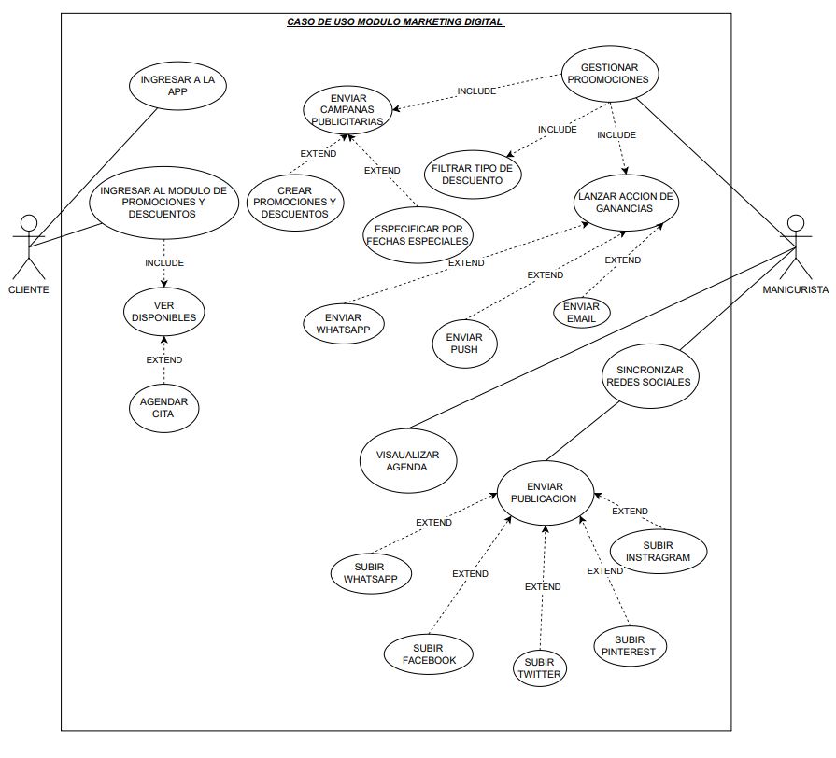
Casos de Uso

Slide 19
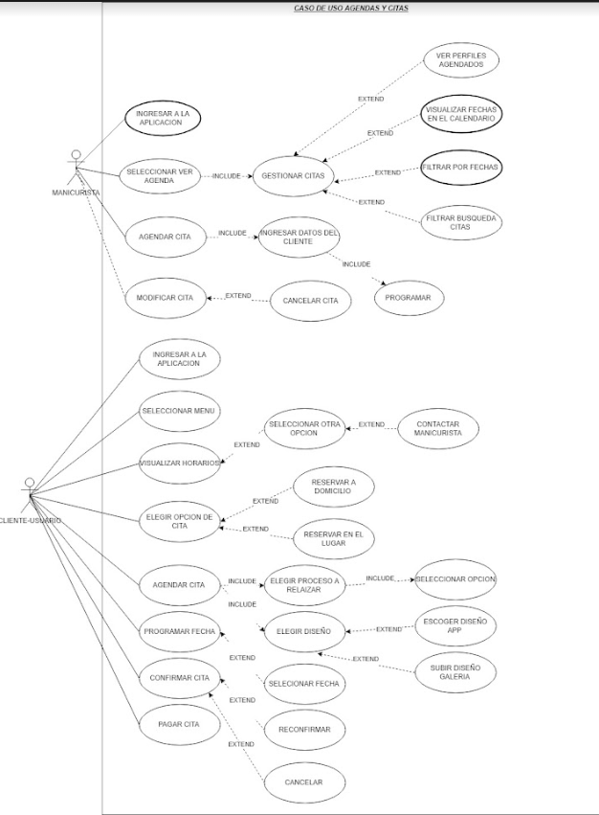
Casos de Uso

Slide 20
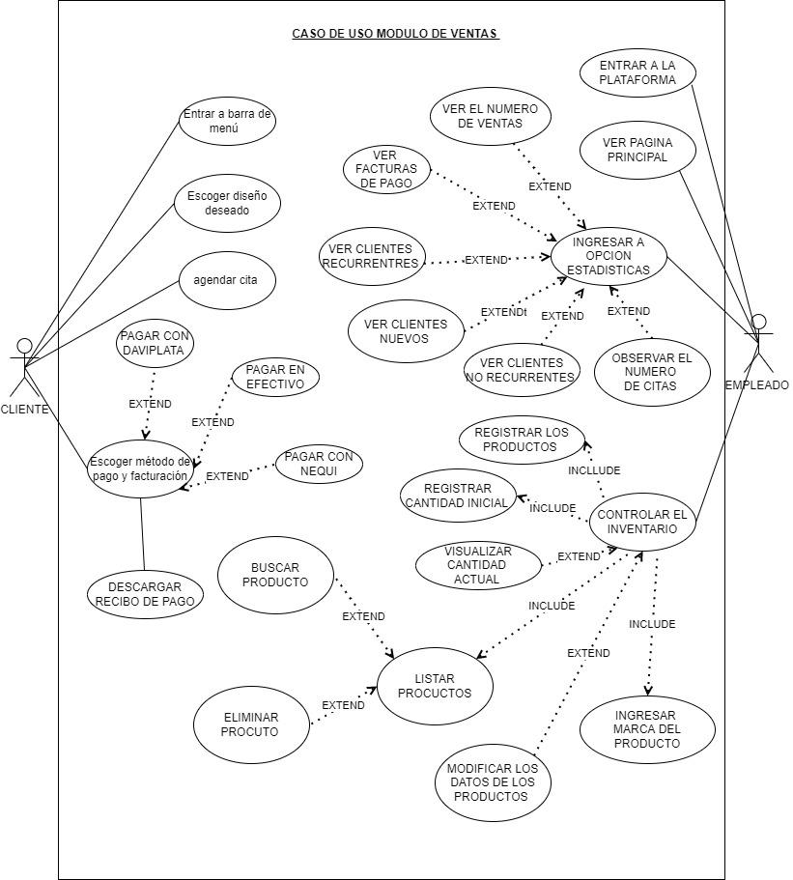
Casos de Uso

Slide 21
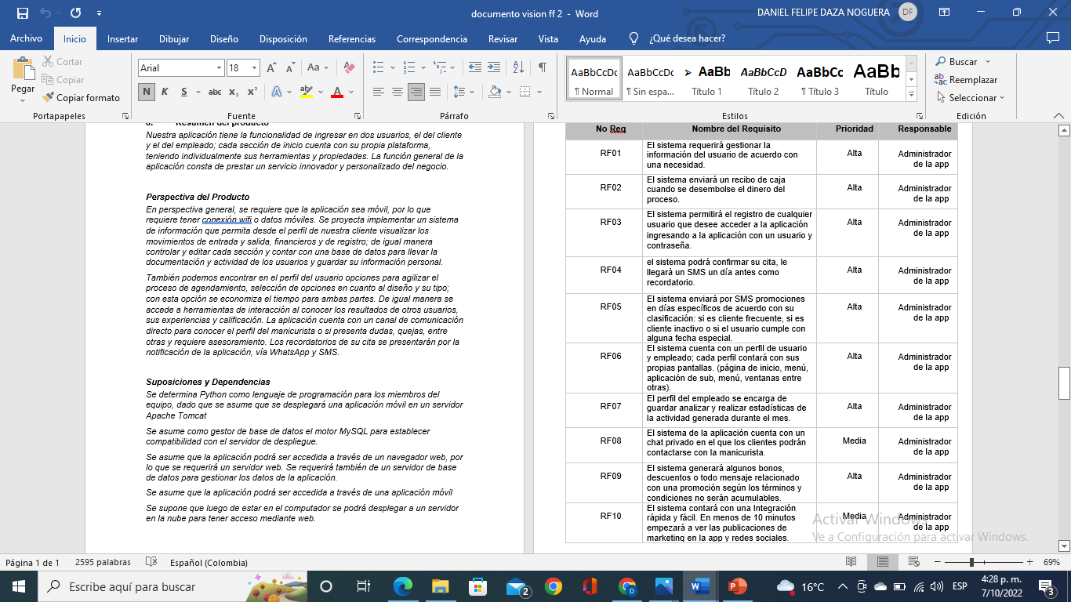
Requisitos Funcionales

Slide 22
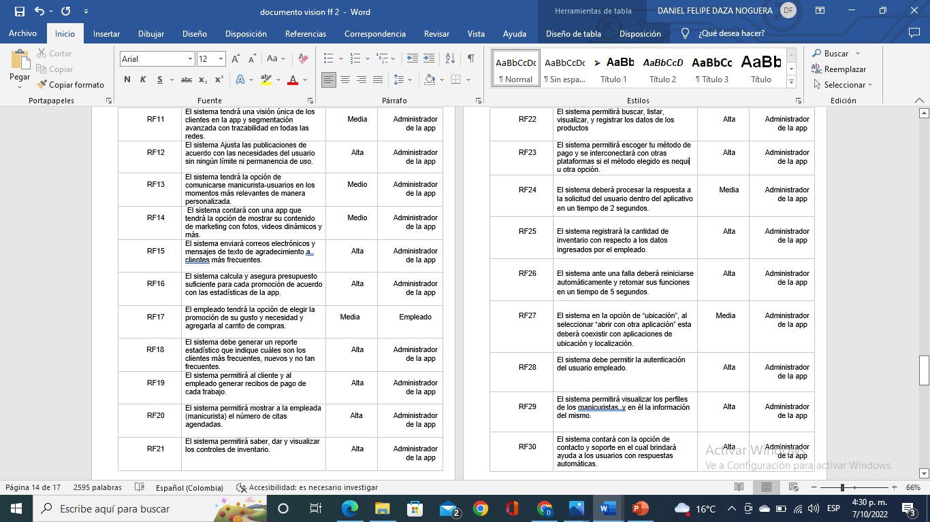
Requisitos Funcionales

Slide 23
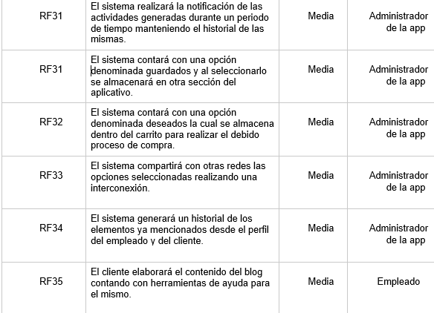
Requisitos Funcionales

Slide 24
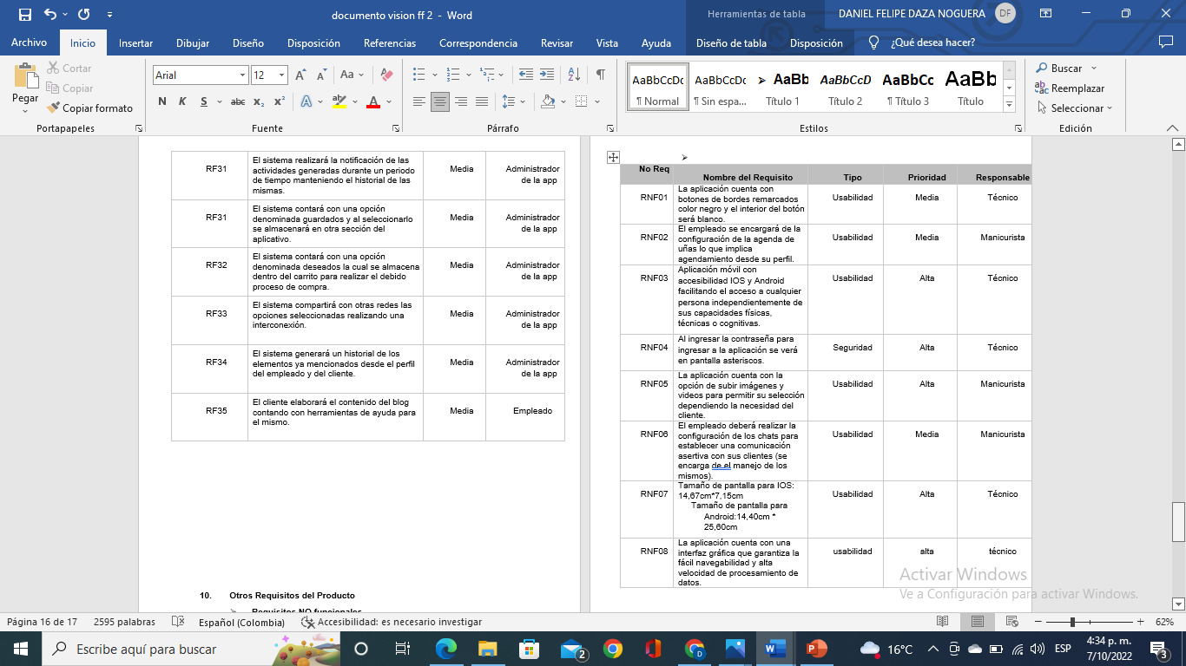
Requisitos No Funcionales

Slide 25
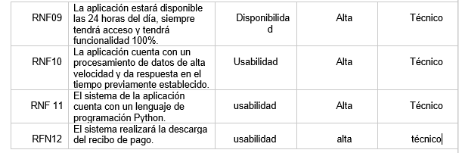
Requisitos No Funcionales

Slide 26
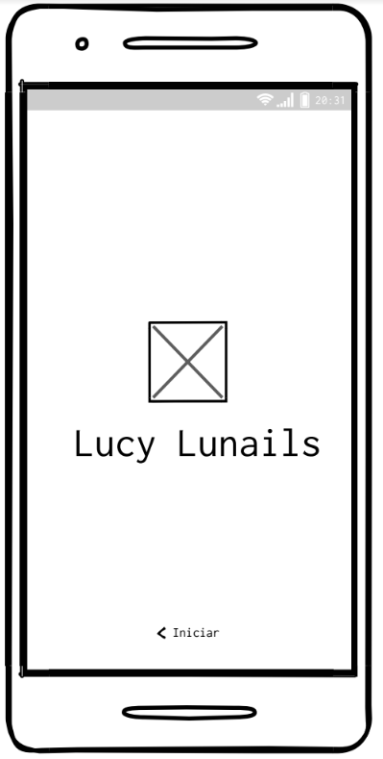
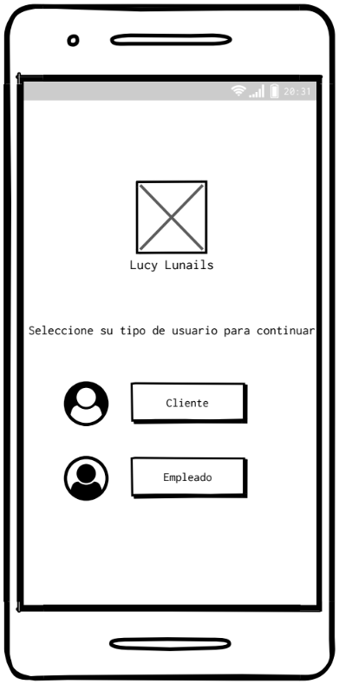
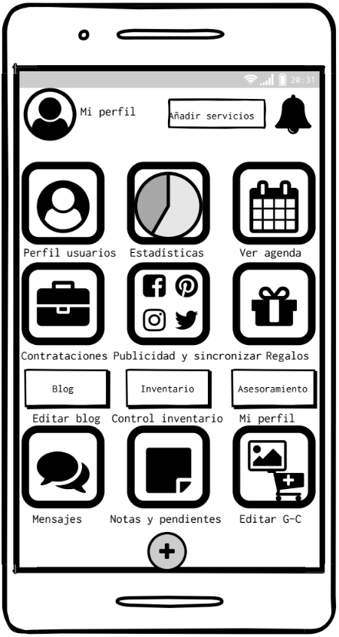
WIREFRAME

Slide 27
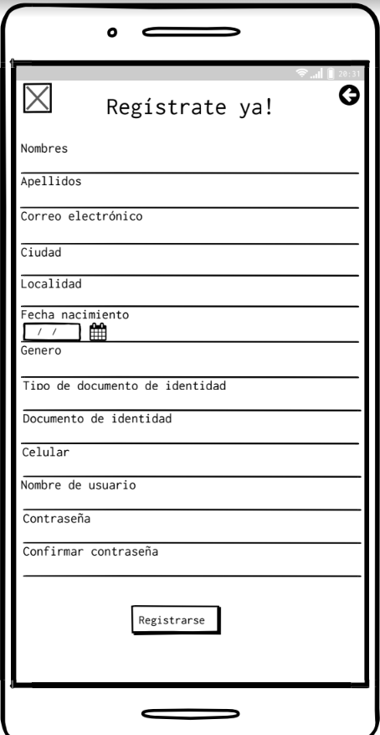
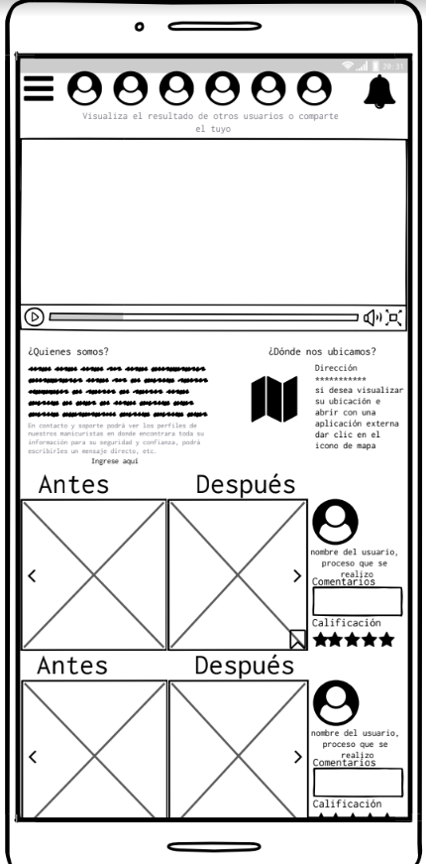
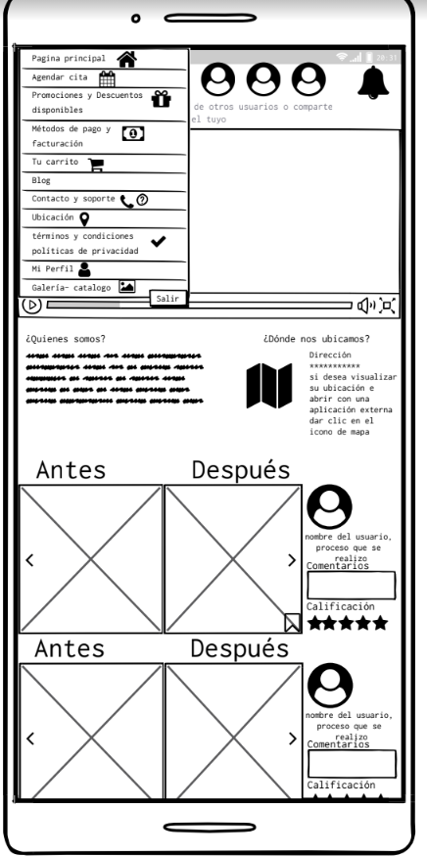
WIREFRAME

Slide 28
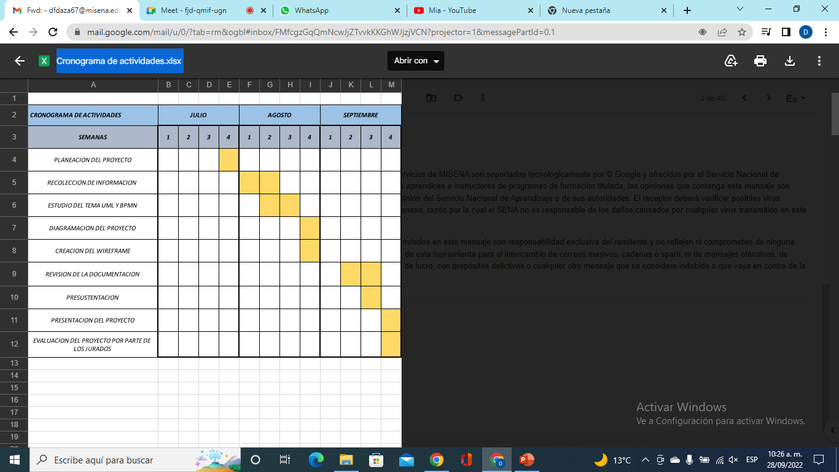
Cronograma de Actividades

Slide 29


